Slide 1
Ketidakpastian

Slide 2
Ketidakpastian
Berbagai system di dunia ini dipengaruhi oleh ketidakpastian karena keterbatasan sensor, gangguan lingkungan dll. Ketidakpastian dapat didefinisikan sebagai kurangnya informasi yang memadai untuk membuat keputusan.

Slide 3
Ketidakpastian
Probabilitas menyediakan cara untuk merangkum segala ketidakpastian. Ketidakpastian dapat ditangani dalam berbagai kedekatan, diantaranya adalah :
Faktor Ketidakpastian (Certainty Factor)
Teorema Bayes
Bayesian Network

Slide 4

Probabilitas
Sebuah peristiwa E dapat terjadi sebanyak n kali diantara N peristiwa yang saling eksklusif dan masing-masing terjadi dengan kesempatan yang sama, maka probabilitas terjadinya peristiwa E adalah :

Slide 5
Certainty Factors (CF)
Meyatakan kepercayaan dalam suatu “event” → Keilmuan Pakar
Ukuran keyakinan pakar → fakta tertentu benar atau salah
Perbedaan “nilai kepercayan” (MB) dengan “nilai ketidak percayaan (MD)

Slide 6
Certainty Factors (CF)
Cara mendapatkan tingkat keyakinan (CF) Metode “Net Belief”.
Certainty factors menyatakan belief dalam suatu event (fakta atau
hipotesis) didasarkan kepada evidence.
CF = certainty factor
MB[H,E] = measure of belief (ukuran kepercayaan) terhadap hipotesis H, jika diberikan evidence E(antara 0 dan 1)
MD [H,E] = measure of disbelief (ukuran ketidakpercayaan) terhadap hipotesis H, jika diberikan evidence E (antara 0 dan 1)
CF[Rule] = MB[H,E] - MD[H,E]

Slide 7
Certainty Factors (CF)
Rumus dengan CF Pakar dan CF Rule
CF[H, E] = CF[E] * CF[Rule]
CF[H, E] = CF dari hipotesis H yang dipengaruhi oleh evidence E.
CF[E] = CF dari evidence E.
CF[Rule] = CF dari rule yang menghubungkan E dengan H (biasanya ditentukan oleh pakar).

Slide 8
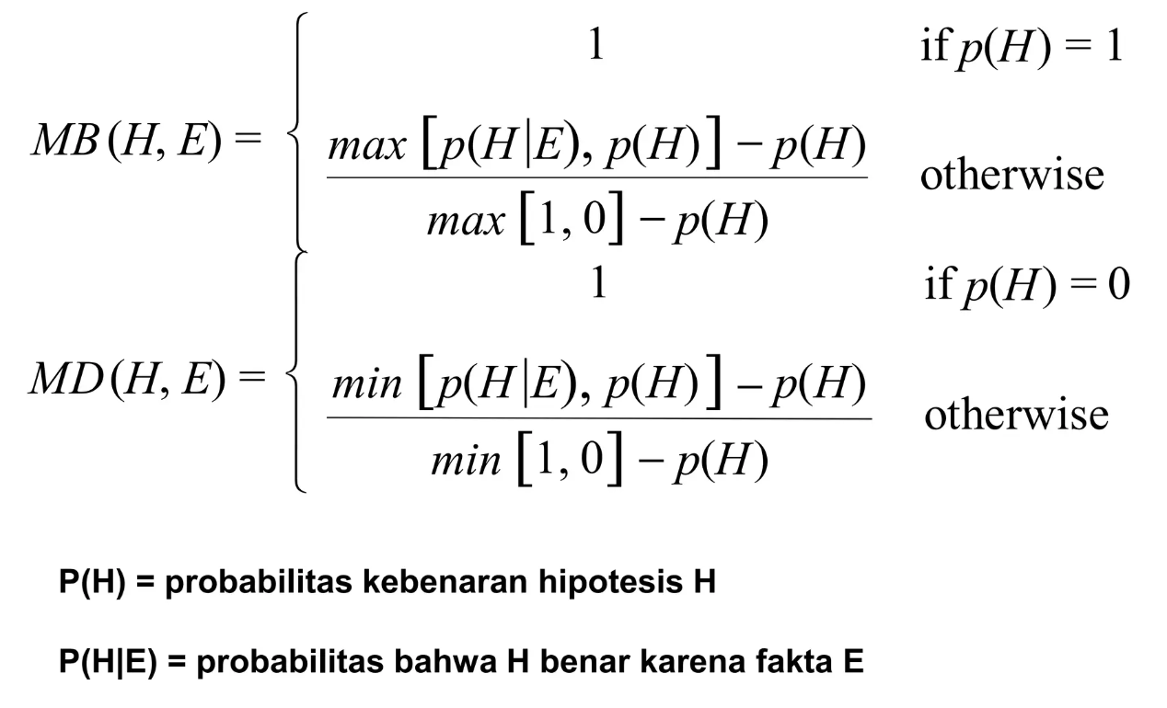

Slide 9
Contoh 1
Si Ani menderita bintik-bintik di wajahnya. Dokter memperkirakan Si Ani terkena cacar. Berapa nilai CF?
MB[Cacar, Bintik2] = 0.8 dan MD[Cacar, Bintik2] = 0.01
CF[Cacar, Bintik2] = 0.80 - 0.01 = 0.79

Slide 10
Contoh 2
Seandainya seorang pakar penyakit mata menyatakan bahwa probalitas seseorang berpenyakit edeme palbera inflamator adalah 0,02. Dari data lapangan menunjukkan bahwa dari 100 orang penderita penyakit edeme palbera inflamator, 40 orang memiliki gejala peradangan mata. Dengan menganggap H = edeme palbera inflamator.
Hitung nilai CF bahwa edeme palbera inflamator disebabkan oleh adanya peradangan mata?

Slide 11
P(edeme palbera inflamator) = 0.02
P P(edeme palbera inflamator | peradangan mata) = 40/100
= 0.4
MB(H|E) = max[0.4,0.02] – 0.02
1 – 0.02
= 0.4 - 0.02 = 0.39
1- 0.02
MD(H|E) = min [0.4, 0.02] – 0.02
0 – 0,02
= 0.02 – 0.02 = 0
0 – 0.02
CF = 0.39 – 0 = 0.39
Rule : IF (Gejala = peradangan mata) THEN Penyakit = edeme palbera inflamator (CF = 0.39)

Slide 12
Nilai CF (Rule) didapat dari interpretasi dari pakar yg diubah nilai CF tertentu.
Pakar :
Jika batuk dan panas, maka “hampir dipastikan” penyakitnya adalah influenza
Rule : IF (batuk AND Panas) THEN penyakit = influenza (CF = 0.8)
Uncertain Term | CF
Definitely not (pasti tidak) | -1.0
Almost certainly not (hampir pasti tidak) | -0.8
Probably not (kemungkinan besar tidak | -0.6
Maybe not (mungkin tidak) | -0.2
Unknow (tidak tahu) | -0.2 sampai 0.2
Maybe (mungkin) | 0.4
Probably(kemungkinan besar) | 0.6
Almost certainly (hampir pasti) | 0.8
Definitely (pasti) | 1.0

Slide 13
Soal 1
Si Budi mengalami demam tinggi dan sakit kepala. Dokter menduga Si Budi terkena tifus. Berapa nilai CF?
MB[Tifus, Demam] = 0.7 dan MD[Tifus, Sakit kepala] = 0.1

Slide 14
Soal 2
Seorang pasien datang ke dokter dengan keluhan nyeri dada. Dokter menduga pasien tersebut menderita angina pectoris. Diketahui bahwa CF[Nyeri dada] = 0.8 dan CF[Rule] = 0.7.
Hitunglah CF[Angina pectoris, Nyeri dada]!

Slide 15
Soal 3
Seorang pasien didiagnosa menderita penyakit X. Diketahui probabilitas seseorang menderita penyakit X (P(H)) adalah 0.2. Setelah dilakukan pemeriksaan lanjutan, ditemukan fakta E dengan probabilitas P(H|E) sebesar 0.6.
Hitunglah nilai MB(H, E) dan MD(H, E) untuk menentukan tingkat kepercayaan dan ketidakpercayaan terhadap diagnosis penyakit X berdasarkan fakta E!

Slide 16
Soal 4
Seandainya seorang pakar paru-paru menyatakan bahwa probalitas seseorang berpenyakit bronkitis adalah 0,6. Dari data lapangan menunjukkan bahwa dari 80 orang penderita penyakit bronkitis, 55 orang memiliki gejala batu berdahak. Dengan menganggap H = bronkitis.
Hitung nilai CF bahwa bronkitis disebabkan oleh adanya batuk berdahak?

